Slide 1
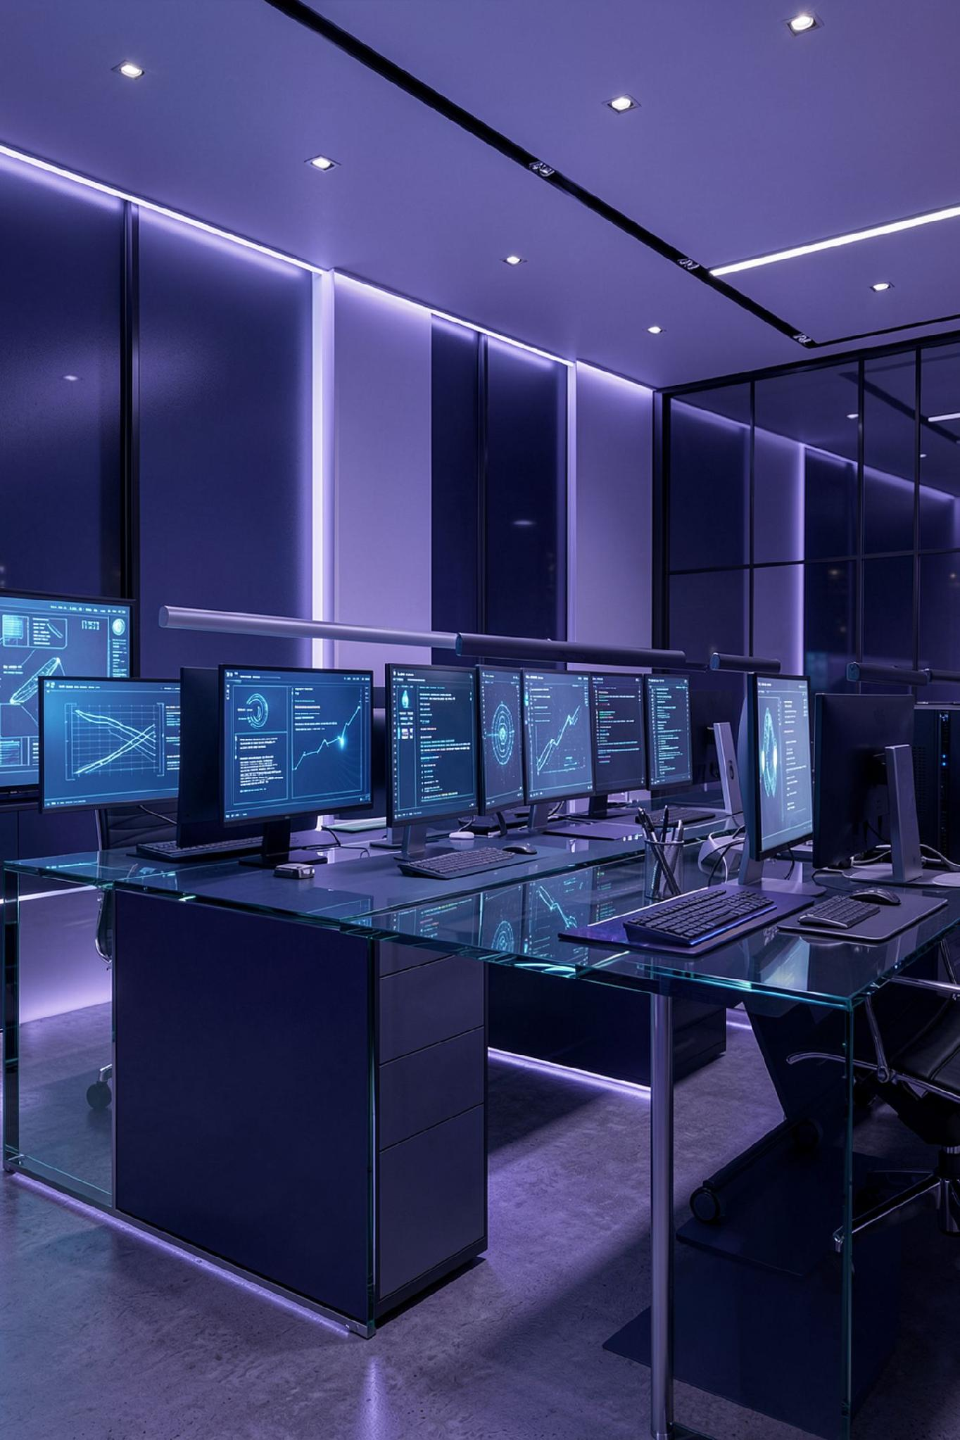

Administración Informática: Proyecto Primer Corte
Central Legal Advisors
Elaborado por:
Gerson Antonio Valdivia
César José Cerda Maldonado
Neyli Arlette Madriz Sovalbarro
Quiezel Sinai Villagra Mena
Docente: MSc. Martín Loza Romo
Grupo: 5S4-SIS-S
Fecha: 23/09/2026

Slide 2
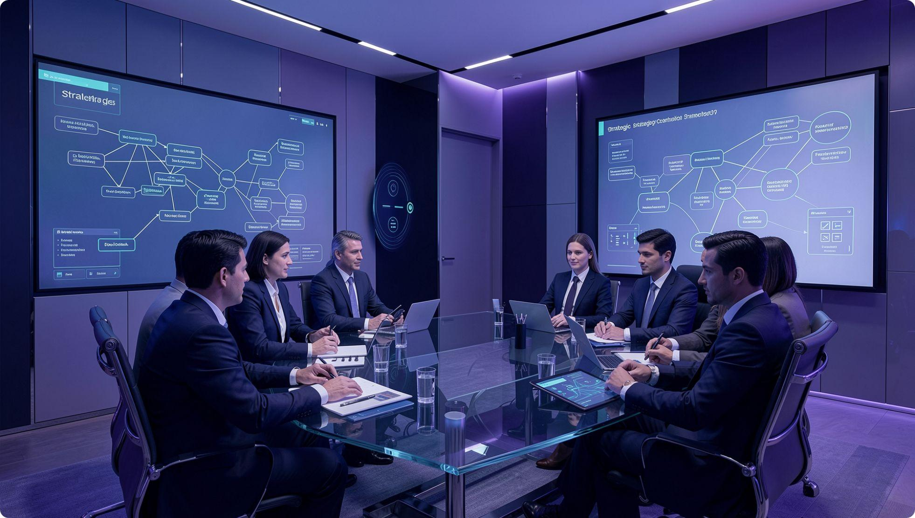
Objetivo General
Analizar la estructura organizacional y el rol del área de Tecnologías de la Información de Central Legal Advisors, con el propósito de caracterizar su modelo de gestión, comprender la alineación entre los objetivos del negocio y la función informática, y establecer las bases para la posterior evaluación de la infraestructura, las políticas y la planificación informática en el marco de la asignatura Administración Informática.

Slide 3
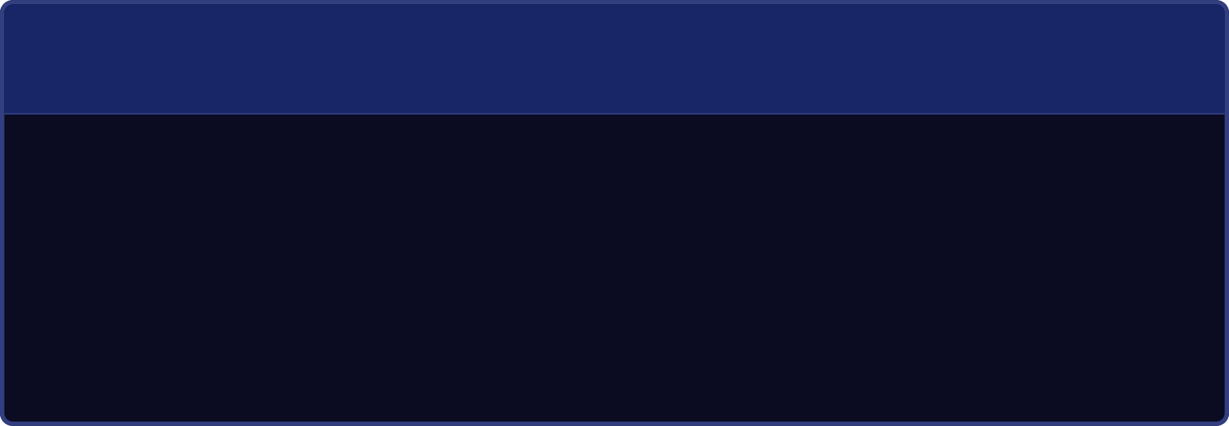
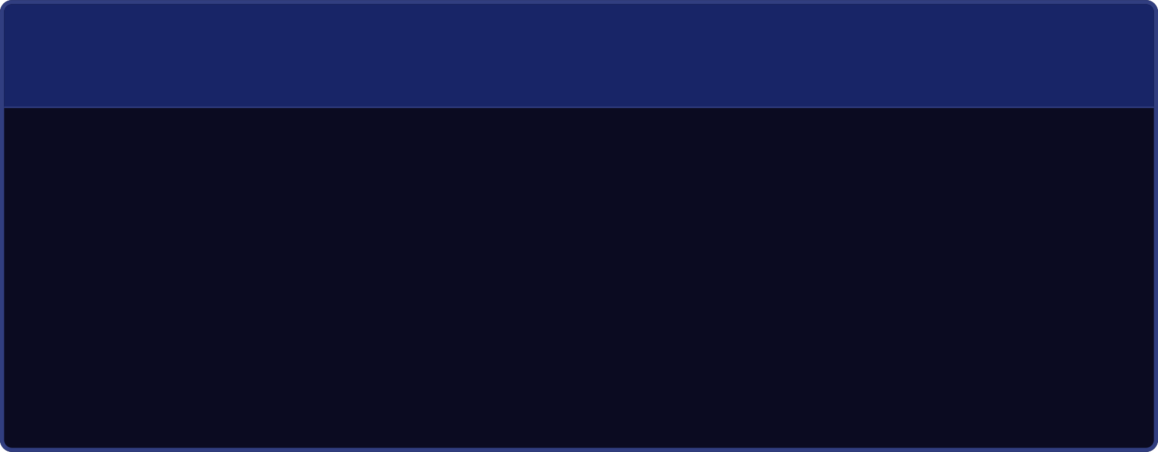
Objetivos Específicos
1
2
Estrategia y Misión
Organigramas Formales
Describir los objetivos estratégicos, la misión y la visión de Central Legal Advisors, estableciendo el vínculo entre la estrategia de negocio y las necesidades de soporte tecnológico.
Representar gráficamente la estructura organizacional de la empresa y del Departamento de Informática, elaborando organigramas formales a partir del análisis del entorno operativo y tecnológico.
3
4
Funciones de TI
Marco Organizacional
Definir y documentar las funciones principales del Departamento de Informática, alineadas con la gestión de sistemas, automatización, seguridad de la información, continuidad operativa y soporte a los procesos de intake legal.
Establecer un marco de comprensión organizacional que permita, en las siguientes etapas del proyecto, evaluar la infraestructura informática, las políticas de uso y la planificación tecnológica bajo criterios de Administración Informática.

Slide 4





Objetivos de la Organización
Central Legal Advisors tiene como propósito central transformar el proceso de recepción y gestión de leads legales en un sistema estructurado de ventas y conversión.
Optimización del Intake Legal
Maximizar Conversión
Warm Transfer y Signing
Sistemas personalizados de admisión, calificación y seguimiento de prospectos.
Automatización, scripts estructurados y seguimiento continuo hasta 90 días para convertir leads en casos firmados.
Servicios de transferencia y firma de casos según el modelo de servicio requerido por cada firma cliente.
Herramientas Tecnológicas
Confidencialidad y Experiencia
CRM, dialers, dashboards, inteligencia artificial y conversation intelligence para medir KPIs, ROI y desempeño en tiempo real.
Experiencia inicial efectiva y profesional para clientes potenciales, protegiendo la información sensible gestionada.

Slide 5

Misión y Visión
Misión
Visión
Proveer a las firmas legales un sistema de intake de clase mundial que transforme consultas en casos firmados, eliminando los cuellos de botella operativos y permitiendo que los abogados se enfoquen en ejercer el derecho.
Convertirse en el socio estratégico líder en la optimización de procesos de intake legal, estableciendo el estándar en sistemas de ventas y conversión dentro de la industria jurídica.

Slide 6
Estructura Organizacional
Central Legal Advisors opera bajo un modelo funcional orientado a procesos. La estructura integra áreas de ventas (intake), tecnología, automatización y análisis de datos, con una dirección estratégica que define la relación con las firmas clientes y los objetivos de conversión.
Equipo de Intake
Equipo de Qualifying
Primer contacto, gestión de llamadas entrantes y salientes, y captura inicial de información de leads.
Evaluación de leads según criterios específicos de cada firma legal; transferencia (warm transfer) de casos calificados al cliente.
Equipo de Signing
Área Tecnológica
Cierre de casos en nombre de la firma legal, actuando como equipo de ventas completo que convierte leads en clientes firmados.
Responsable del CRM, automatización, dashboards, inteligencia artificial y soporte a la infraestructura cloud.

Slide 7
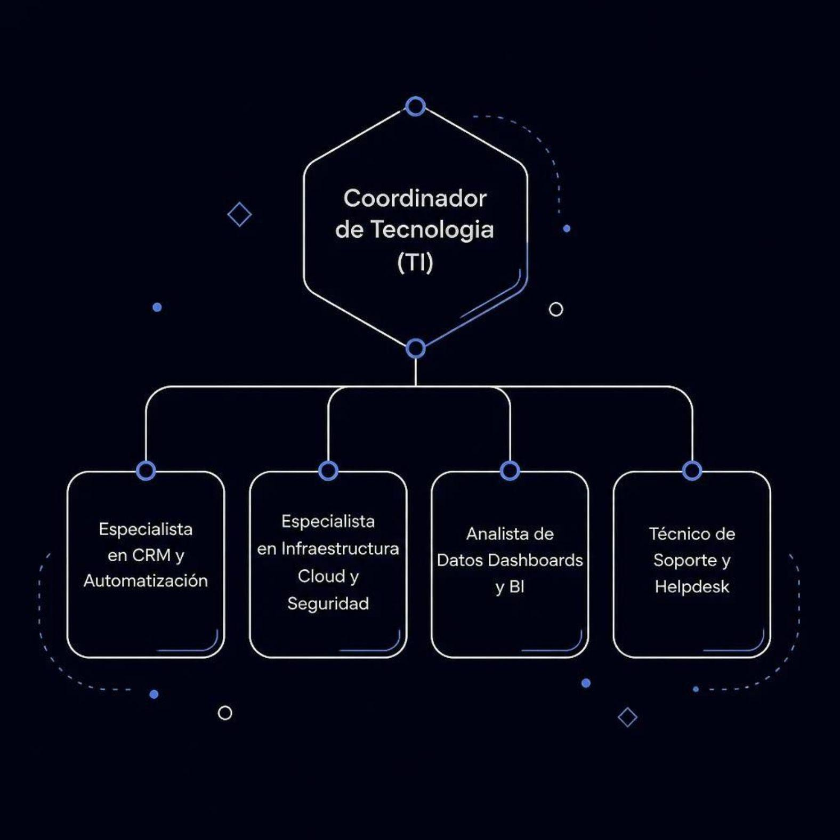

Organigrama del Departamento de Informática
El Área Tecnológica constituye una unidad de soporte crítico para la operación de Central Legal Advisors. Aunque en la práctica el equipo es reducido (aproximadamente cinco colaboradores con acceso a consolas de administración), se propone una estructura funcional clara que permita delimitar responsabilidades.
La estructura propuesta permite escalar el equipo de TI conforme crezcan las operaciones de la empresa.

Slide 8
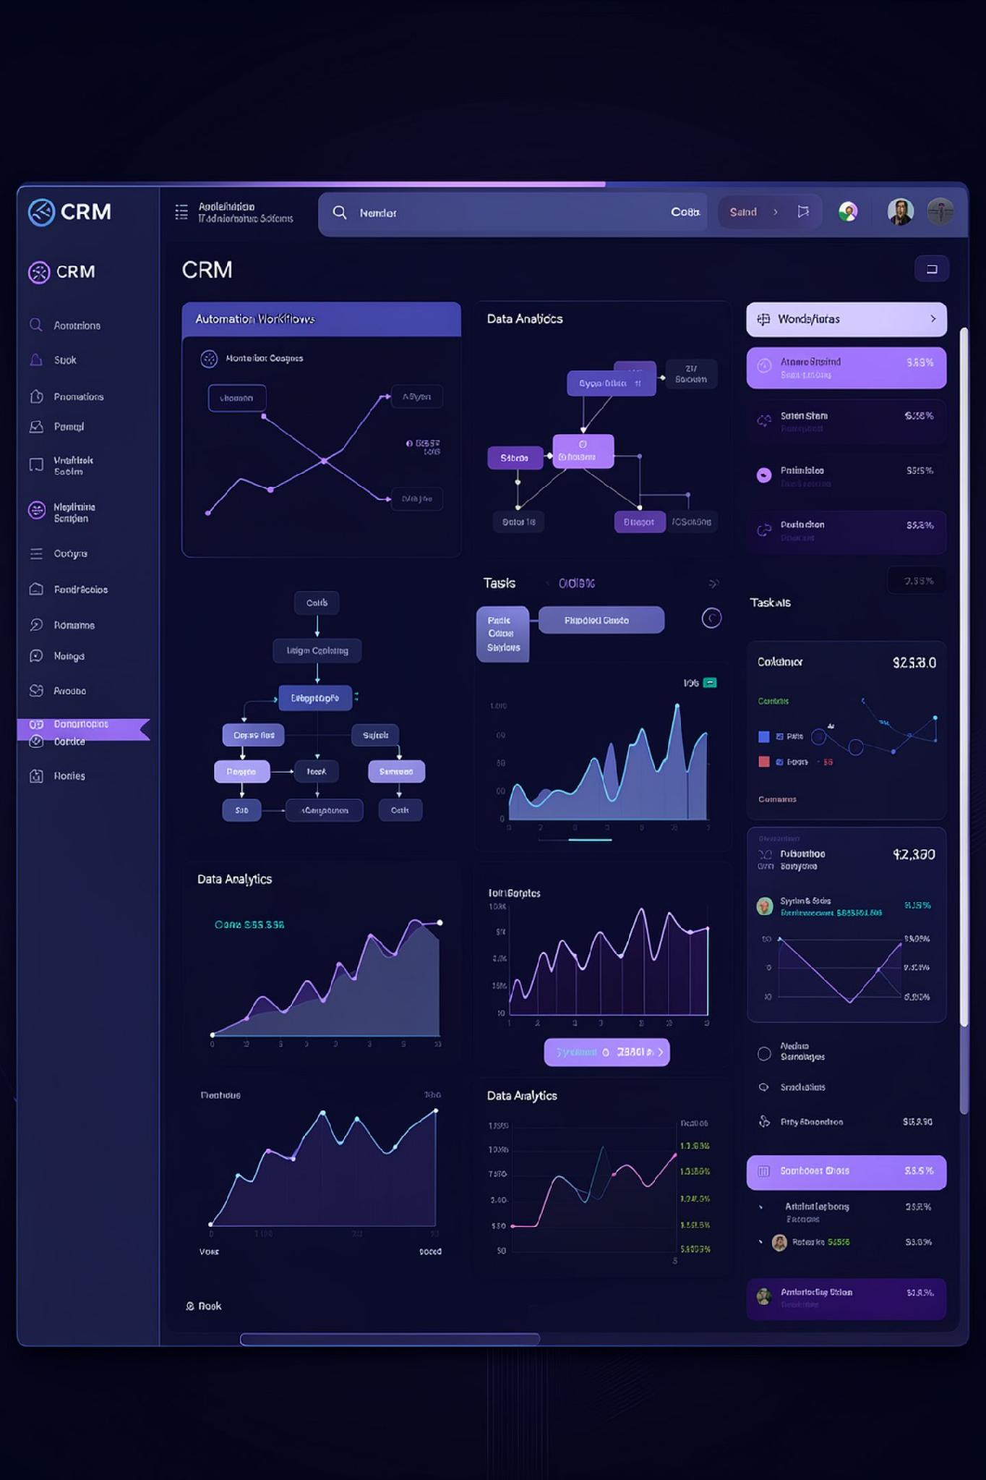

Funciones del Departamento de Informática
Gestión de Sistemas de Información y Automatización
Administración del CRM
Administrar y configurar el CRM para la gestión de leads, pipeline de ventas y seguimiento de clientes potenciales.
Automatización e Integraciones
Diseñar, mantener y monitorear flujos de automatización (follow-up hasta 90 días) e integraciones vía API con sistemas de telefonía (Twilio / dialers).
Inteligencia Artificial y Conversation Intelligence
Gestionar herramientas de conversation intelligence e inteligencia artificial aplicadas al análisis de calidad de llamadas y desempeño de agentes.

Slide 9
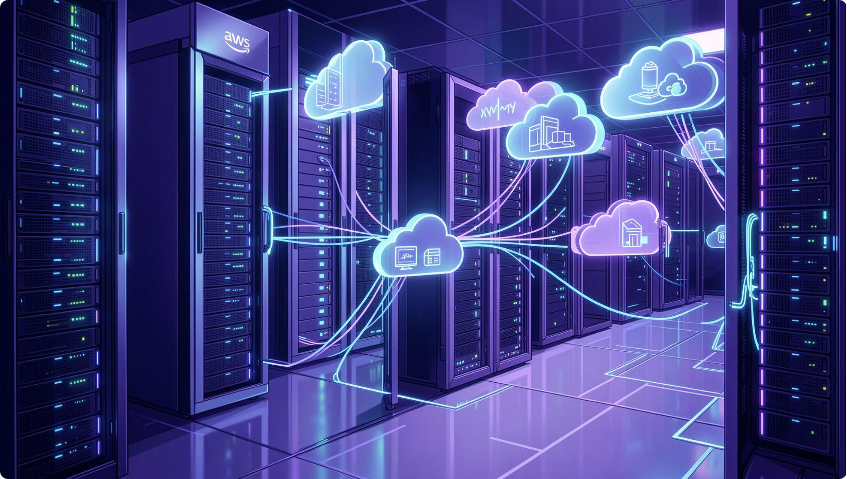
Infraestructura Cloud, Conectividad y Continuidad
Amazon Web Services
Administrar los servicios en AWS (cómputo, almacenamiento de grabaciones y contratos, escritorios virtuales) y velar por el cumplimiento de los SLA.
Red Corporativa
Gestionar la red local corporativa, la configuración de los equipos en la oficina y la segmentación de la red interna.
Continuidad del Negocio
Definir, ejecutar y probar procedimientos de respaldo y recuperación de información; elaborar y mantener el Plan de Continuidad del Negocio y el DRP.

Slide 10




Seguridad de la Información y Control de Accesos
Gestión de Identidades
Autenticación y Accesos
Gestionar identidades, roles y permisos en el CRM, sistemas de llamadas y consolas cloud, aplicando el principio de mínimo privilegio y la segregación de funciones.
Implementar y supervisar mecanismos de autenticación (incluyendo MFA), políticas de contraseñas y control de acceso a grabaciones y datos sensibles.
Monitoreo y Cumplimiento
Monitorear logs, eventos de seguridad y métricas de disponibilidad; apoyar la gestión de incidentes y el cumplimiento de la normativa de protección de datos.

Slide 11
Infraestructura Informática
Central Legal Advisors
Misión
Visión
Alcance
Servicios tecnológicos seguros, estables y orientados a la automatización
Habilitador estratégico del negocio con estándares internacionales de TI
Intake · Qualifying · Signing · Análisis de datos

Slide 12
Misión y Visión del Área de Tecnología
Misión
Visión
Proveer servicios tecnológicos seguros, estables y orientados a la automatización, que soporten de manera eficiente los procesos de intake, calificación, firma de casos y análisis de datos, garantizando confidencialidad, integridad y disponibilidad de la información.
Ser reconocida como un habilitador estratégico del negocio, mediante la implementación de tecnologías innovadoras y la adopción de estándares internacionales de seguridad y gestión de servicios de TI.
Principios Rectores
Seguridad
Automatización
Confidencialidad e integridad de datos
Eficiencia operativa continua
Innovación
Adopción de estándares internacionales

Slide 13



Empresa Intensiva en Tecnología
La operación diaria de Central Legal Advisors depende de manera crítica de sistemas en la nube, CRM, dialers y herramientas de automatización e IA. La estructura funcional está orientada a tres procesos centrales.
Intake
Qualifying
Signing
Captación y registro inicial de leads mediante CRM y canales digitales
Calificación de casos con soporte de dialers, IA y dashboards en tiempo real
Firma electrónica de contratos y gestión documental integrada con CRM

Slide 14

Procesos Clave Soportados por Tecnología
Gestión de Leads
Comunicación
CRM Go High Level centraliza información y pipeline de ventas completo
Dialers integrados con VoIP (Twilio) para llamadas entrantes y salientes
Grabación y Almacenamiento
Automatización
Llamadas grabadas en la nube para control de calidad y capacitación del equipo
Flujos de seguimiento automático de hasta 90 días sin intervención manual
Análisis de Datos
Firma Electrónica
Dashboards en tiempo real: tasas de conversión, tiempos de respuesta y ROI
Contratos y gestión documental integrada directamente con el CRM

Slide 15
Estructura del Área de Tecnología
El área de TI opera con 5 roles especializados, cada uno con responsabilidades claramente delimitadas para garantizar la cobertura operativa y estratégica.
1
Responsable de TI
Supervisión general, coordinación con Dirección General, gestión de proveedores, presupuesto y políticas de seguridad
2
Especialista en Sistemas y Automatización
CRM, flujos de automatización, integraciones API, conversation intelligence, dashboards
3
Especialista en Infraestructura Cloud
AWS, red local, equipos, disponibilidad, respaldos, licencias
4
Técnico de Soporte
Soporte nivel 1, incidencias, configuración, altas/bajas, inventario
5
Analista de Datos
Dashboards, validación de datos, reportes de KPIs

Slide 16
Hardware: Estado y Distribución
95% de activos en estado Bueno u Óptimo. El parque tecnológico está segmentado por área funcional con especificaciones acordes a la carga de trabajo de cada rol.
Área | Equipo | Especificaciones | Estado
Intake | 15 laptops | Core i5 11.ª gen · 16 GB RAM · SSD 256 GB | Bueno (1.5 años)
Qualifying / Signing | 4 todo-en-uno | Core i7 12.ª gen · 32 GB RAM · SSD NVMe 512 GB | Óptimo (<6 meses)
Qualifying / Signing | 6 laptops alto desempeño | Core i7 12.ª gen · 16 GB RAM · SSD NVMe 512 GB | Bueno (1 año)
Tecnología / Dirección | 5 estaciones | Core i7/i9 12.ª gen · 32 GB RAM · SSD NVMe 1 TB · GPU | Óptimo
30
95%
12.ª
Equipos totales
Estado Bueno u Óptimo
Generación Intel Core
Distribuidos en todas las áreas funcionales
Valoración general del parque tecnológico
Equipos de Qualifying, Signing y Dirección

Slide 17
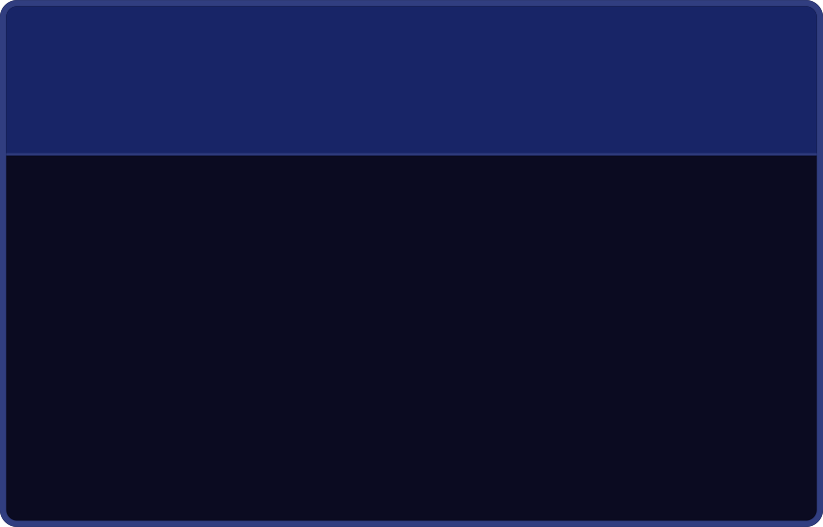








Software y Plataformas Implementadas
Plataformas Operativas
Herramientas de Soporte
CRM
Dialers
Analítica
Go High Level — gestión de leads y pipeline de ventas
Hot Prospector — llamadas entrantes y salientes
Dashboards para monitoreo de KPIs en tiempo real
Colaboración
Automatización
IA
Outlook, Google Drive, mensajería interna
Flujos de seguimiento automático hasta 90 días
Conversation Intelligence para análisis de llamadas
Seguridad
Antivirus y antimalware en todas las estaciones

Slide 18
Infraestructura Cloud: AWS
La arquitectura cloud sobre Amazon Web Services provee el backbone tecnológico de la operación, con servicios distribuidos en cómputo, almacenamiento y acceso remoto seguro.
Cómputo (EC2)
Almacenamiento
Escritorios Virtuales (VDI)
Instancias virtuales para aplicaciones de integración y backend del CRM
Grabaciones, contratos firmados y registros de actividad con cifrado en reposo
Acceso seguro a consolas de administración desde cualquier ubicación
Ventajas Clave
Riesgo Identificado
Escalabilidad bajo demanda
Alta disponibilidad de servicios
Reducción de costos de infraestructura física
Dependencia crítica del proveedor. La operación completa recae sobre AWS, lo que requiere:
SLAs sólidos y documentados con el proveedor
Plan de contingencia ante caídas del servicio
Estrategia de respaldo multi-región o multi-proveedor

Slide 19




Plataforma de Comunicación
La infraestructura de comunicaciones integra telefonía VoIP, correo corporativo, almacenamiento compartido y red local segmentada para garantizar operación coordinada y segura.
Telefonía VoIP — Twilio
Correo Corporativo — Microsoft Outlook
Integrado con CRM mediante APIs. Gestiona llamadas entrantes y salientes con grabación automática y trazabilidad completa de interacciones.
Plataforma de comunicación formal interna y externa. Integrada con el ecosistema Microsoft para gestión de calendarios y contactos.
Almacenamiento Compartido — Google Drive
Red Local — LAN Segmentada
Repositorio centralizado de documentos operativos, contratos y materiales de capacitación con control de acceso por roles.
Separación de tráfico operativo y administrativo para reducir superficie de ataque y garantizar disponibilidad de servicios críticos.

Slide 20

Documentación: Brechas Críticas
El análisis de documentación existente revela brechas significativas que dificultan la continuidad operativa, la trazabilidad de acciones y el cumplimiento de normativas de seguridad.
✅ DOCUMENTACIÓN EXISTENTE
⚠️ DOCUMENTACIÓN AUSENTE
Políticas de privacidad
Plan de Recuperación ante Desastres (DRP)
Manual de funciones
Plan de Continuidad del Negocio (BCP)
Contratos con proveedores
Matriz de roles y permisos
Inventario de equipos
Políticas formales de seguridad
Registros de altas/bajas
Procedimientos de respaldo y restauración
Logs y reportes operativos
Procedimientos de habilitación de nuevos servicios
Riesgo: La ausencia de DRP, BCP y políticas formales de seguridad representa una exposición operativa y regulatoria de alta prioridad que debe atenderse de manera inmediata.

Slide 21

Auditoría Tecnológica: Central Legal Advisors
Informe ejecutivo de hallazgos, brechas y recomendaciones prioritarias para la gestión de tecnología e información.

Slide 22



Equipamiento Computacional de Usuarios
Área de Intake
15 computadoras portátiles de gama media para gestión de llamadas y actualización de datos en CRM. Antigüedad promedio de 1.5 años sugiere renovación cercana.
Área de Qualifying y Signing
4 equipos todo-en-uno de alto desempeño y 6 computadoras portátiles para videollamadas, firma electrónica y conversation intelligence.
Área de Tecnología y Dirección General
5 estaciones de trabajo móviles de primer nivel con procesadores de alto rendimiento, 32 GB RAM, SSD 1 TB y tarjeta gráfica dedicada.
Estado General
Equipamiento en buenas condiciones generales, pero falta plan formal de renovación tecnológica.

Slide 23
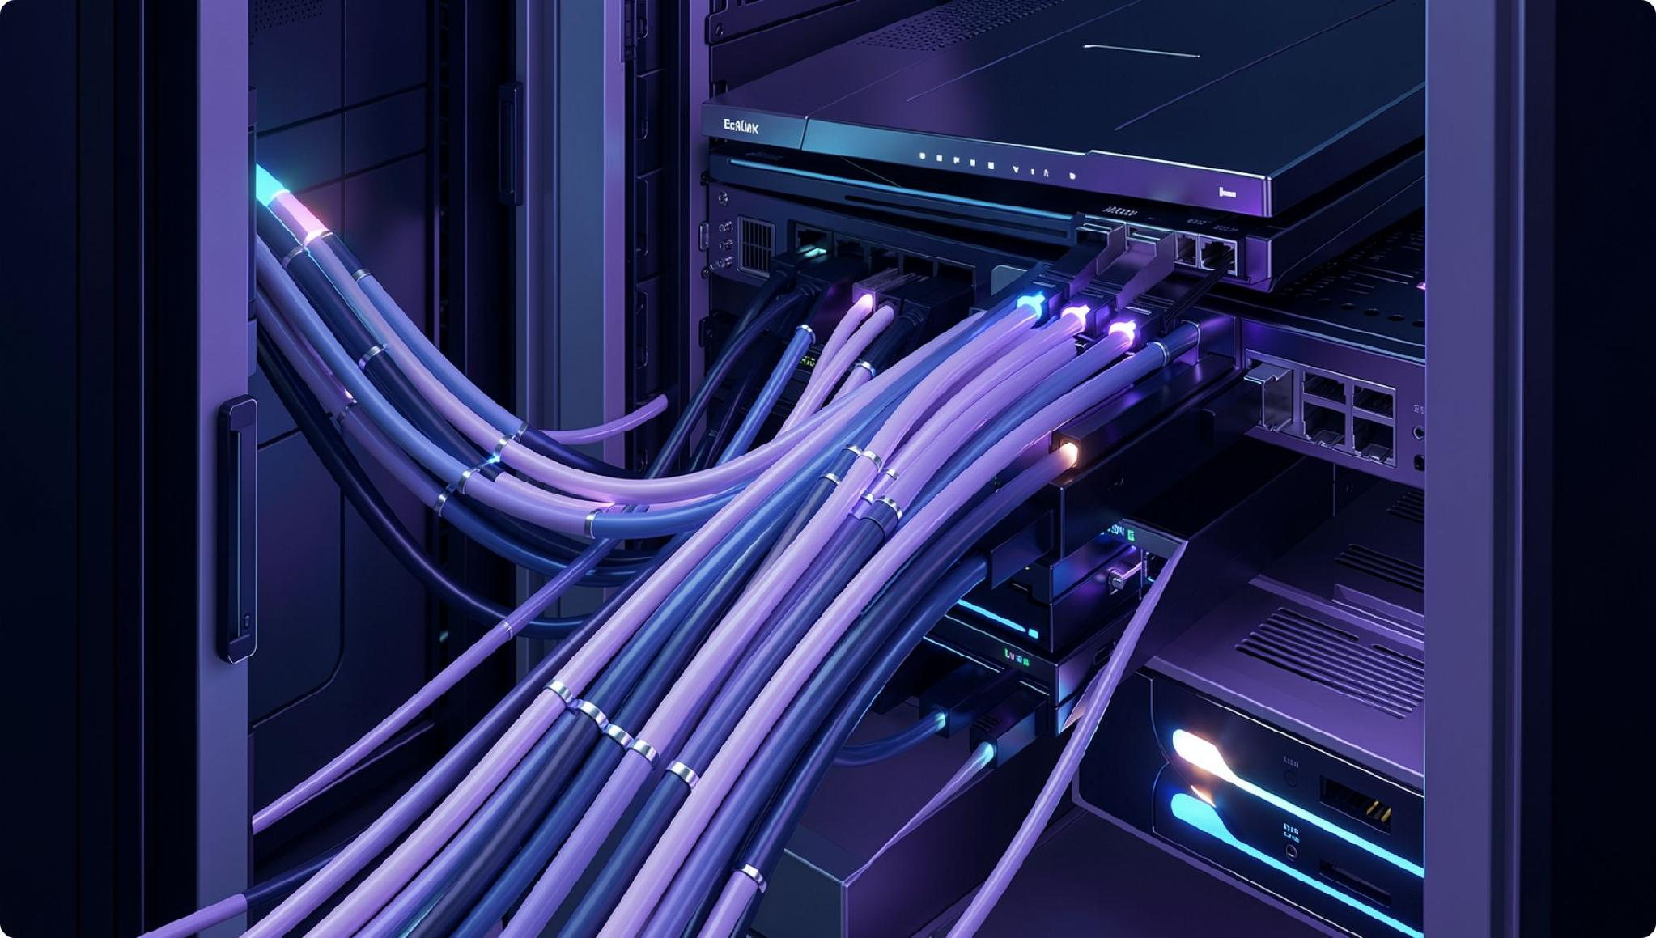

Acceso y Conectividad
Acceso Permanente
Autenticación mediante credenciales individuales (sin segundo factor), aplicaciones actualizadas, autonomía de batería superior a 3 horas.
Conexión a Internet
Enlace dedicado de alta velocidad con Tigo Business (fibra óptica), red segmentada para priorizar VoIP y aplicaciones críticas, enrutadores de doble banda.
Riesgo identificado: Dependencia de infraestructura local y ausencia de enlace redundante de respaldo.

Slide 24
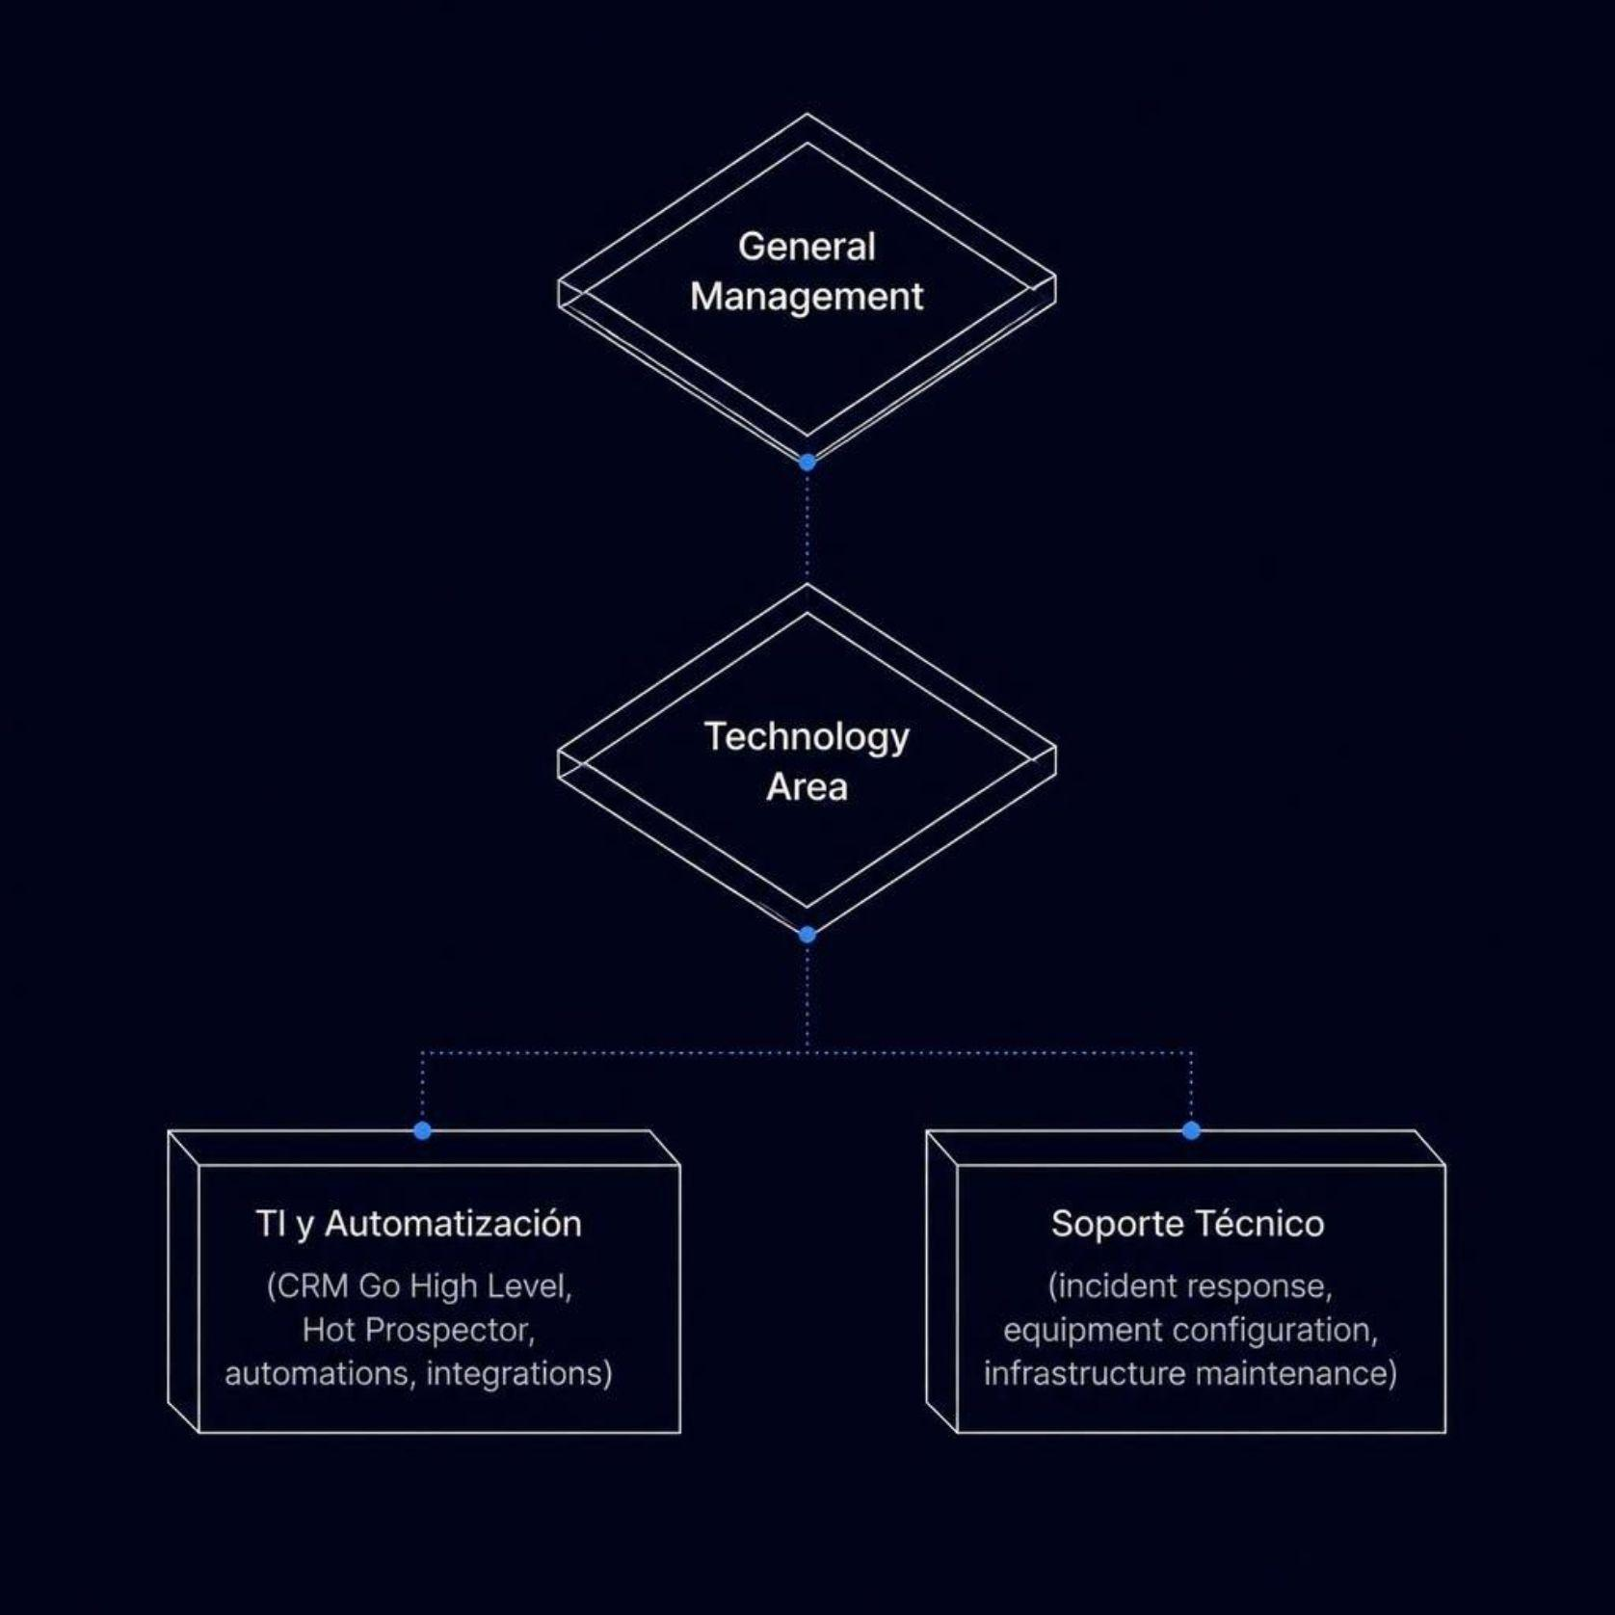
Estructura del Área de Tecnología
El Área de Tecnología existe formalmente como entidad organizacional, dependiendo directamente de Dirección General.
Fortaleza y Oportunidad
La estructura formal representa una fortaleza organizacional, pero requiere:
Documentación de funciones por subunidad
Definición de perfiles de puesto
Políticas formales de operación

Slide 25
Funciones del Área de Tecnología
TI y Automatización
Soporte Técnico
Administración de CRM y flujos de automatización
Herramientas de conversation intelligence
Gestión de AWS y red corporativa
Respaldos y DRP
Gestión de identidades y autenticación
Monitoreo de seguridad y dashboards de BI
Soporte de primer nivel a usuarios
Gestión de ciclo de vida de hardware
Procedimientos de alta/baja de personal
Aseguramiento de calidad de datos

Slide 26


Procedimientos Contingentes: Hallazgos Críticos
Respaldo de Datos
Respaldos automáticos en nube con cifrado y control de versiones, pero sin política formal documentada.
Migración y Restauración — Hallazgo H5
No existe Plan de Recuperación ante Desastres (DRP) documentado, ni pruebas de restauración en los últimos 12 meses.
Habilitación de Nuevos Servicios
Sin procedimiento formal; incorporación de herramientas sin metodología de gestión de cambios.
Conclusión
Mecanismos básicos de respaldo existen, pero hay carencia de procedimientos contingentes formales que garanticen la continuidad operativa.

Slide 27







Marco Normativo: Brechas Identificadas
Lineamientos Existentes
Lineamientos Ausentes
Hallazgos de Auditoría
H1: Ausencia de MFA
H2: Exportación sin control
H3: Permisos incompatibles
H4: Usuarios operativos con rol administrador
H6: Credenciales compartidas
Uso Aceptable
Gestión de Red
Clasificación de Información
Control de Accesos
Gestión de Incidentes
Respaldo y Recuperación
Evidencia clara de necesidad urgente de formalizar políticas informáticas.
Políticas de privacidad
Manual de funciones
Reglas básicas de red

Slide 28

Análisis vs. Marcos de Referencia
COBIT 5
ISO/IEC 27001
Gestión de Identidades
Credenciales genéricas compartidas impiden rastrear acciones individuales.
Segregación de Funciones
Usuarios operativos con permisos de administrador generan riesgo de fraude y fuga de información.
Autenticación Multifactor
Solo usuario y contraseña; sin MFA aumenta riesgo de acceso no autorizado.
Continuidad del Servicio
Sin DRP ni pruebas de restauración en 12 meses.
Configuración Operativa
Dialer sin cooldown genera llamadas repetitivas en segundos.
Conclusión: Nivel de madurez bajo en gestión de seguridad y continuidad; las brechas representan riesgos significativos para la organización.

Slide 29
Recomendaciones Prioritarias
01
02
Formalizar el Área de Tecnología
Implementar MFA
Documentar misión, visión, funciones, perfiles y matriz de roles y permisos.
Autenticación multifactor en todos los sistemas críticos: CRM, dialer y consolas cloud.
03
04
Diseñar Matriz de Roles y Permisos
Eliminar Credenciales Genéricas
Alineada con funciones reales, aplicando mínimo privilegio y segregación de funciones.
Asignar identificadores únicos a cada colaborador para garantizar trazabilidad.
05
06
Desarrollar DRP y BCP
Formalizar Políticas de Seguridad
Plan de Recuperación ante Desastres y Plan de Continuidad del Negocio con pruebas semestrales.
Políticas de seguridad de la información y uso aceptable de equipos, red y sistemas.

Slide 30




Recomendaciones Prioritarias
Monitoreo y Alertas
Corregir Dialer
Controles sobre exportación de datos y accesos privilegiados.
Configurar cooldown para evitar llamadas repetitivas.
CMDB y Gestión de Cambios
Capacitación
Inventario automatizado de activos de TI y procedimiento formal de gestión de cambios.
Personal capacitado en seguridad de la información y protección de datos personales.
KPIs de Desempeño
SLAs con Proveedores
Establecer indicadores para medir eficacia de controles e implementar mejora continua.
Formalizar acuerdos de nivel de servicio con proveedores tecnológicos, incluyendo cláusulas de confidencialidad y responsabilidad.

Slide 31
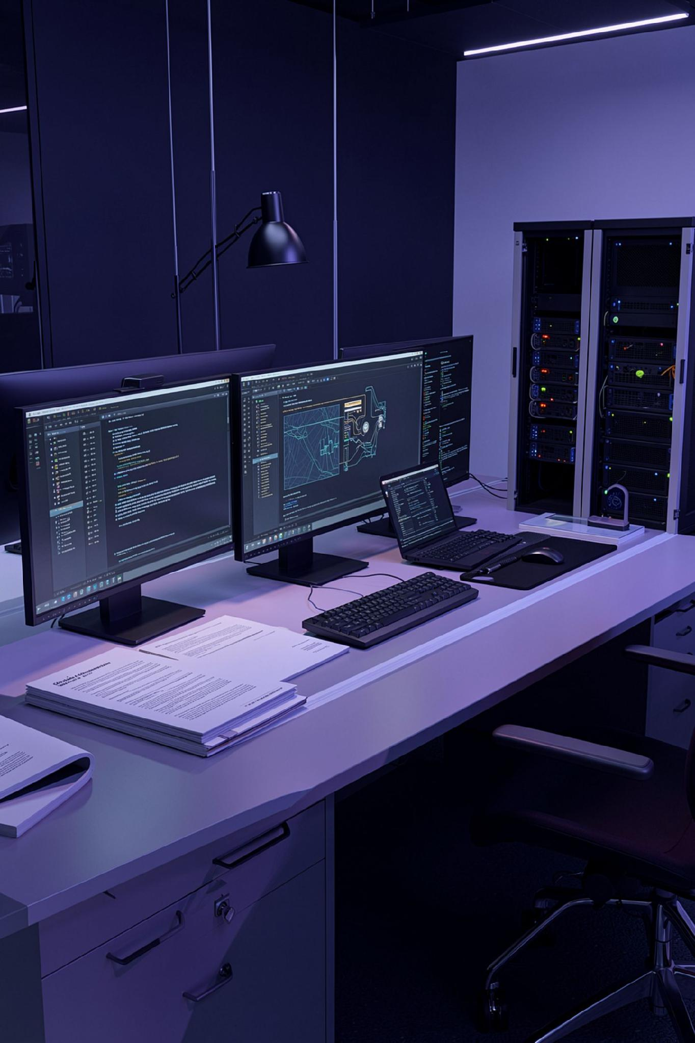
Auditoría de Tecnologías de la Información
Políticas Informáticas y Planificación

Slide 32
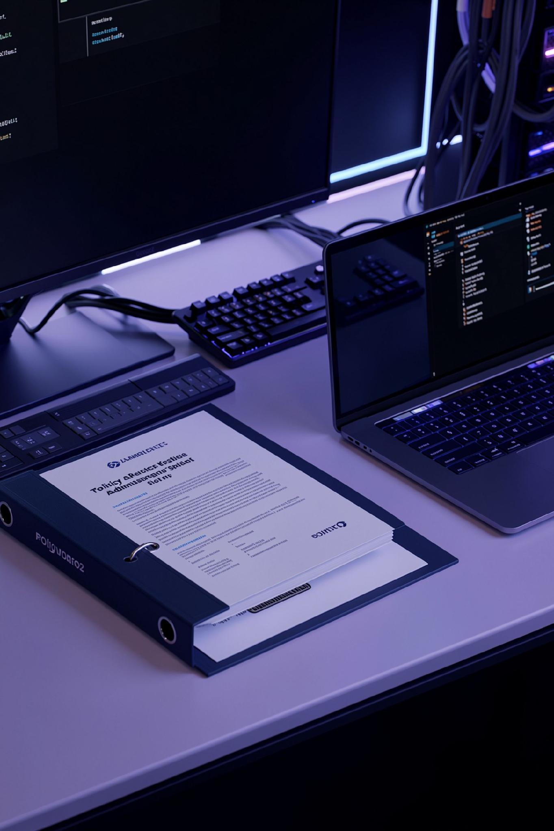
Políticas Informáticas: Estado Actual
La mayoría de las políticas informáticas no están formalmente institucionalizadas. Existen prácticas informales y algunos documentos parciales, pero la ausencia de un marco normativo completo contribuye a los riesgos identificados en la auditoría.
Políticas Formales
Políticas Parciales
Ninguna política completamente formalizada e institucionalizada
Prácticas informales y documentos incompletos en varias áreas
Riesgo Identificado
Marco normativo incompleto que expone a la organización a vulnerabilidades

Slide 33
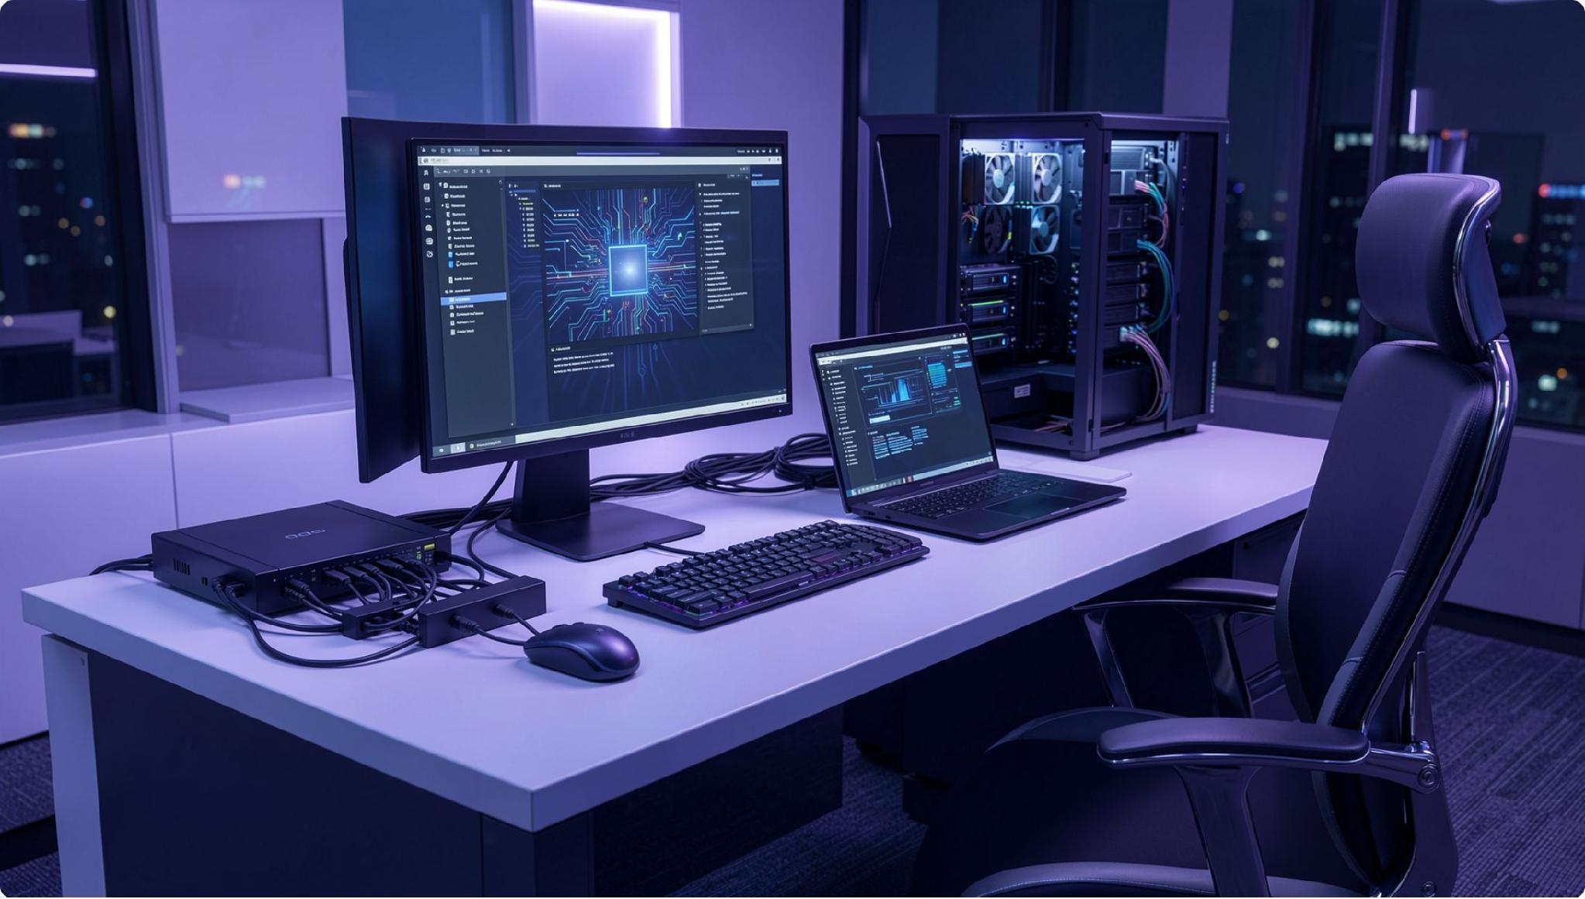



DOMINIO 1
Uso de Equipos de Cómputo
Estado
No existe política formal
Hallazgo
Los equipos se entregan configurados, pero no hay una política de uso aceptable ni consecuencias por mal uso
Acción Requerida
Elaborar una Política de Uso de Equipos de Cómputo

Slide 34
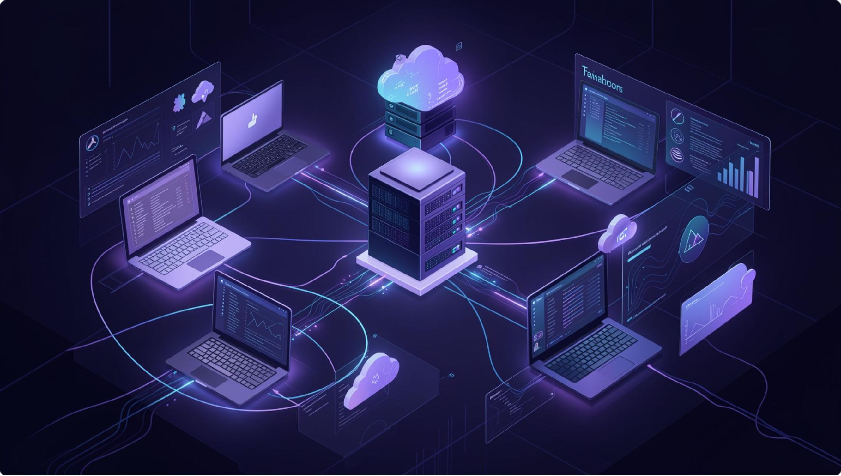



DOMINIO 2
Red de Comunicación y Colaboración
Estado
Política parcial
Hallazgo
Se exige el uso de la red local corporativa, pero no existe política formal sobre correo electrónico, almacenamiento en la nube, mensajería interna o navegación
Acción Requerida
Falta una Política de Uso Aceptable de Red y Colaboración

Slide 35
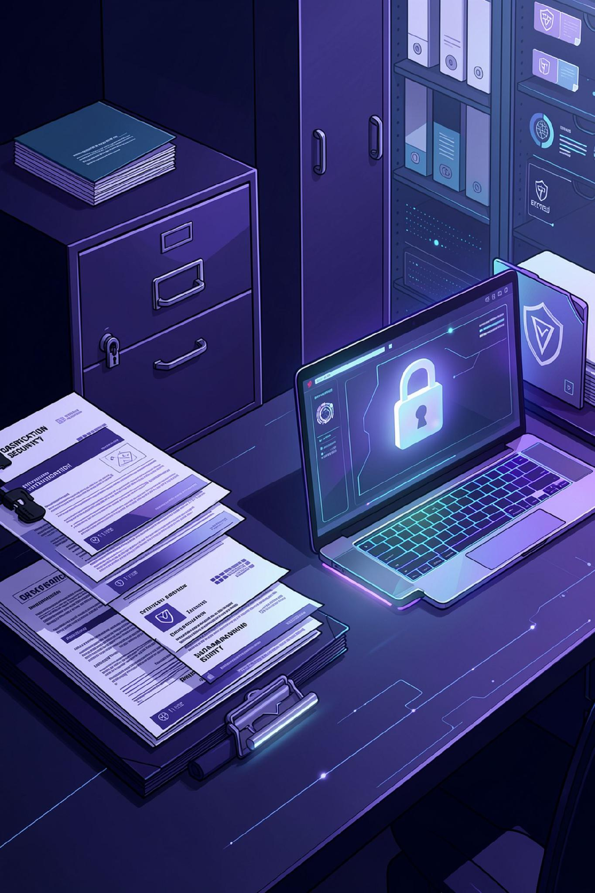
Uso y Manejo de la Información
DOMINIO 3
Estado: Política parcial
Existen políticas de privacidad y consentimiento alineadas parcialmente con la Ley No. 787
Hallazgo
No hay política de clasificación de la información, etiquetado, manejo de datos sensibles o retención documental
Acción Requerida
Fortalecer con una Política de Clasificación y Manejo de Información

Slide 36
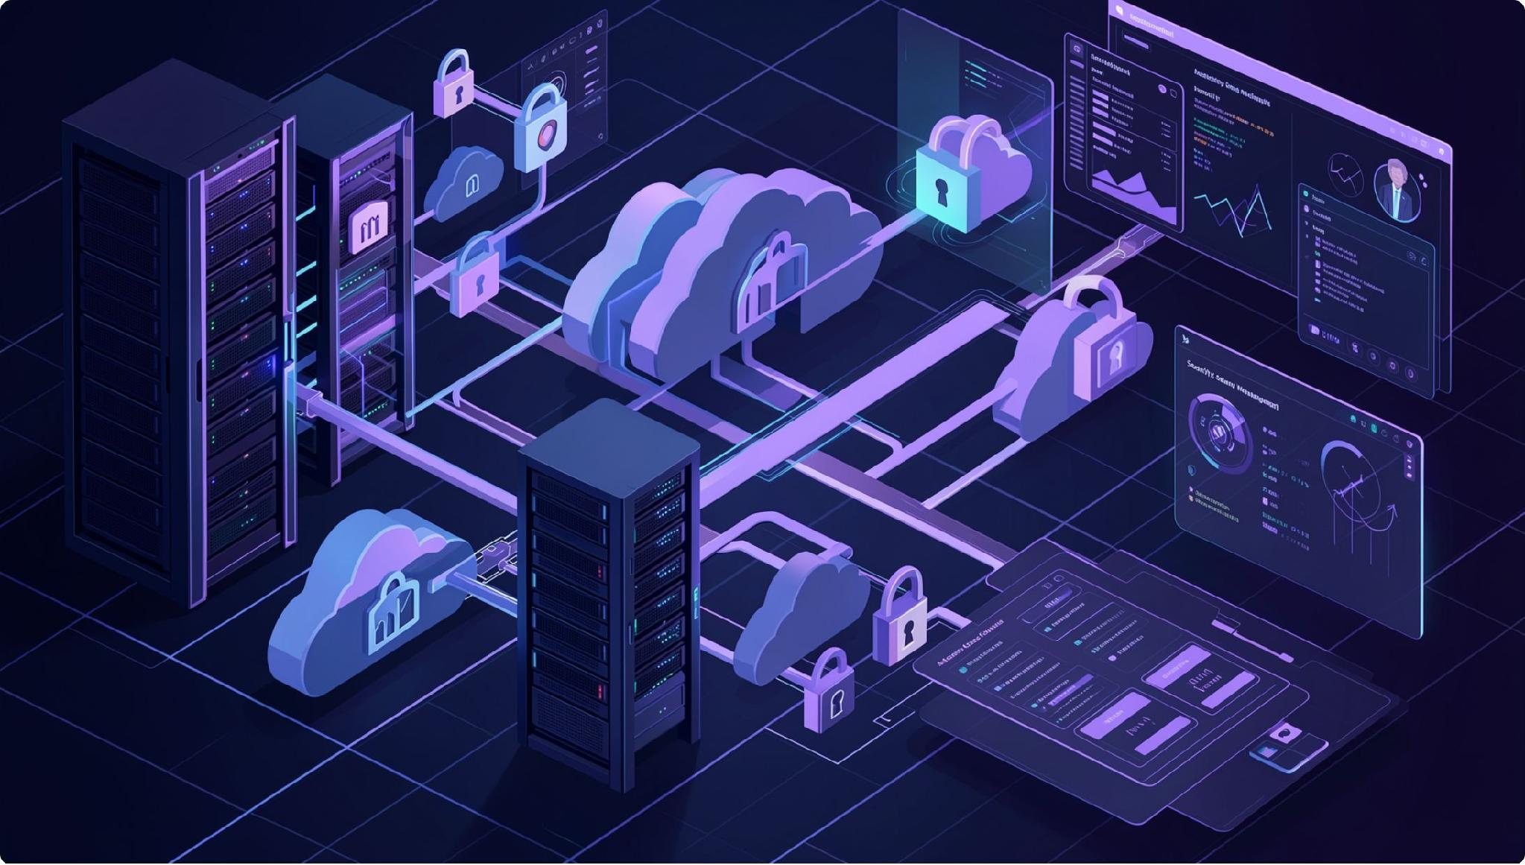

DOMINIO 4
Acceso a Infraestructura Cloud
Estado
No formal
Hallazgo
La organización opera 100% en la nube; el acceso a consolas cloud está restringido al equipo tecnológico. No existe una política documentada que defina niveles de acceso, autorización y monitoreo
Acción Requerida
Formalizar una Política de Control de Acceso Lógico a la infraestructura cloud

Slide 37
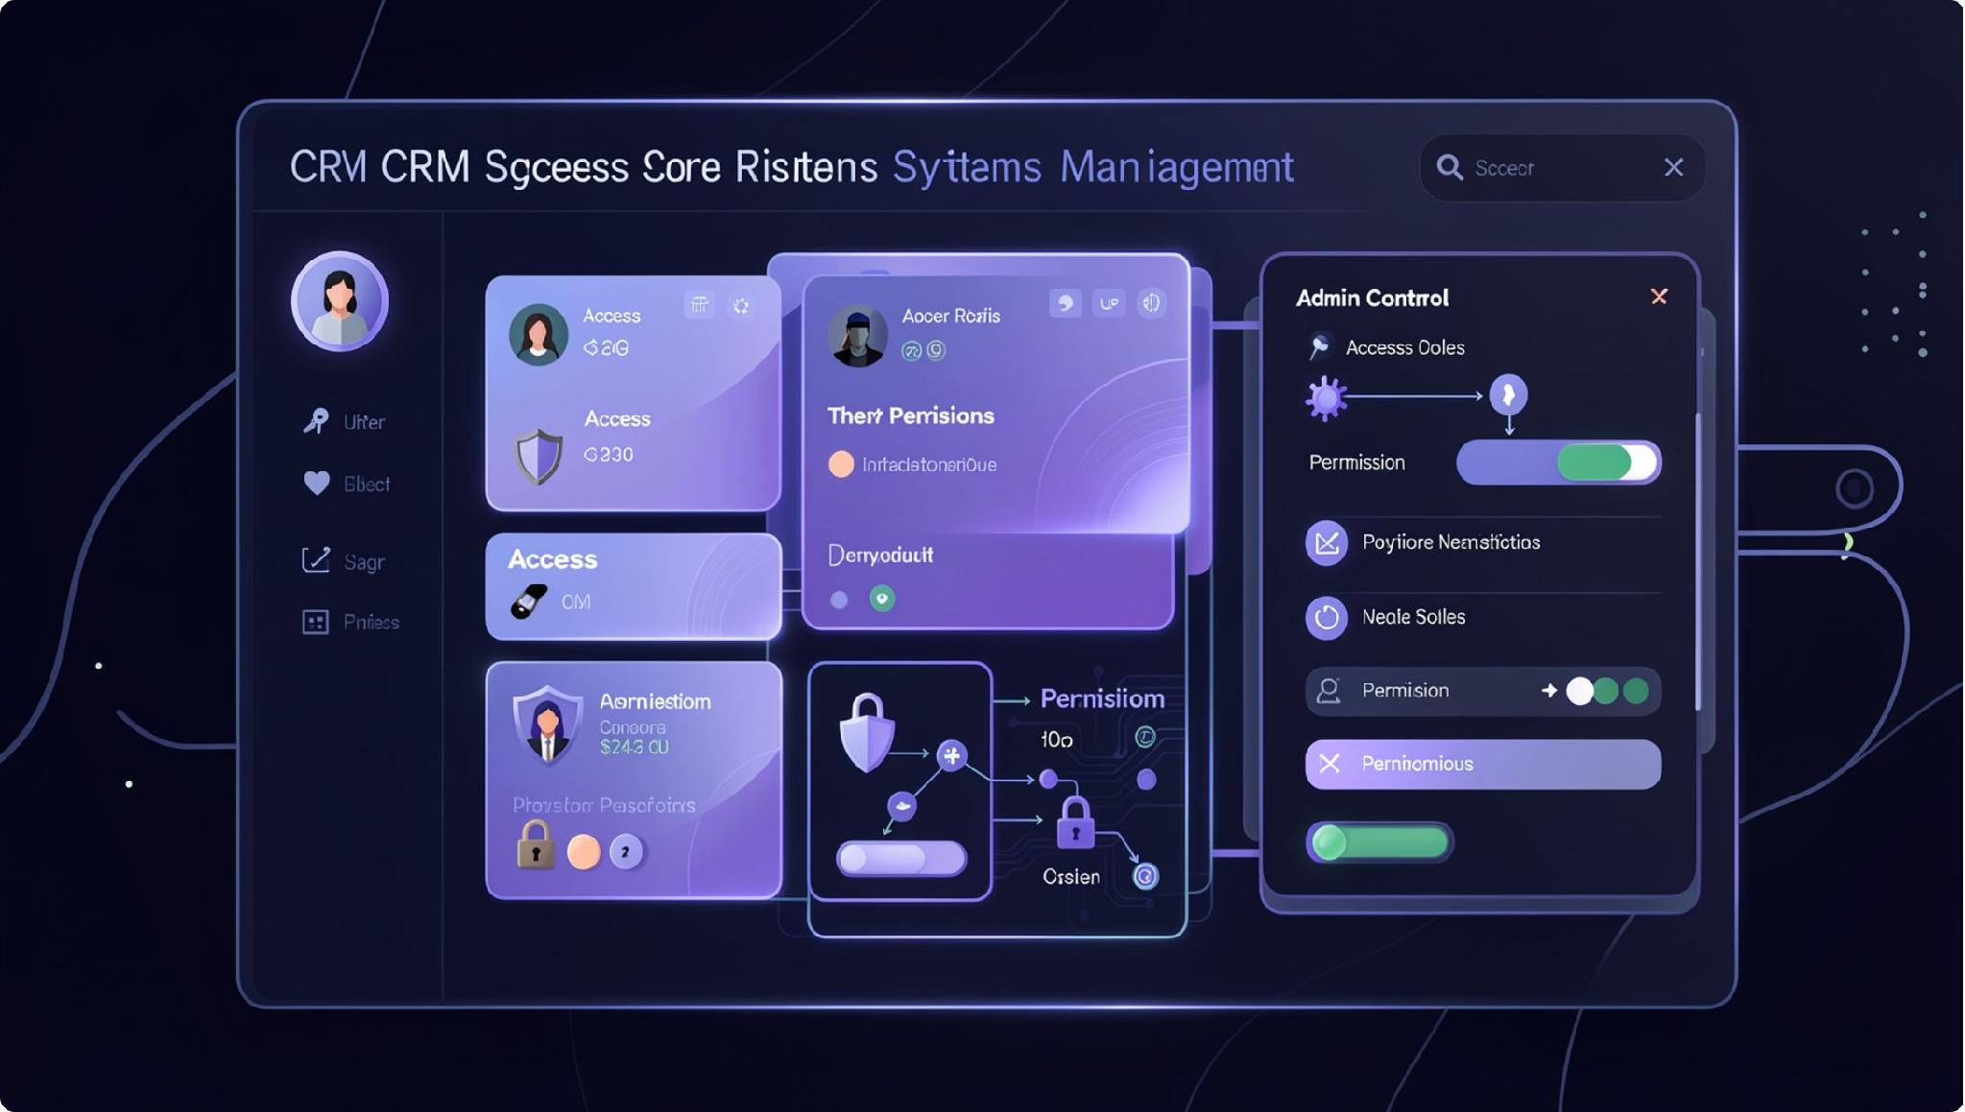



DOMINIO 5
Uso de Sistemas de Información
Estado
Política parcial
Hallazgo
El manual de funciones define roles y responsabilidades, pero los permisos reales en el CRM no están alineados con dichas funciones. No hay una política de control de accesos, revisión periódica ni uso de sistemas
Acción Requerida
Requerida una Política de Uso de Sistemas de Información y Control de Accesos

Slide 38
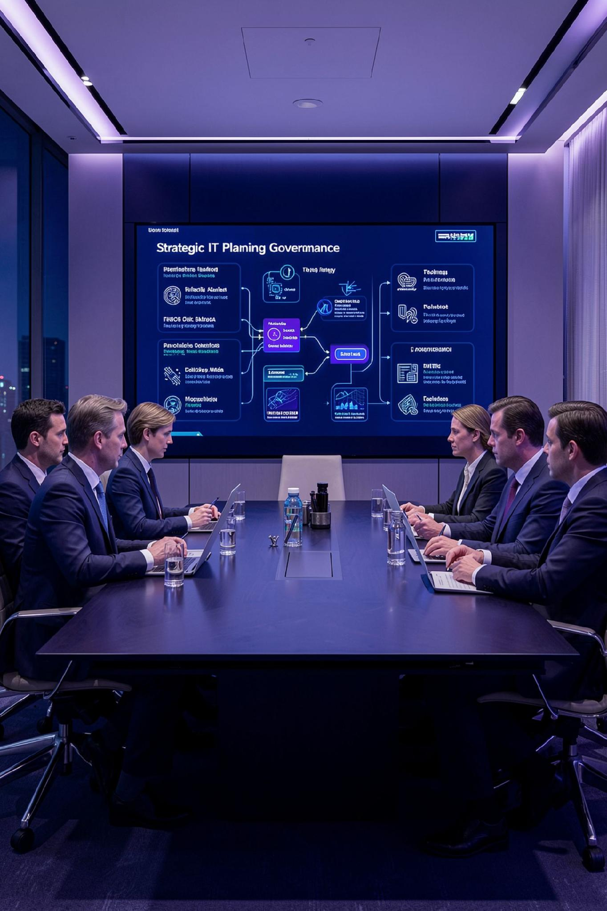
Planificación Informática: Hallazgos Críticos
Sin PETI
No existe un Plan Estratégico de TI (PETI) documentado
Decisiones Reactivas
Las decisiones tecnológicas son reactivas, orientadas a resolver necesidades inmediatas
Sin Presupuesto
No hay presupuesto informático separado ni planificación de adquisiciones
Desalineación Estratégica
La tecnología no está formalmente alineada con los objetivos estratégicos del negocio

Slide 39
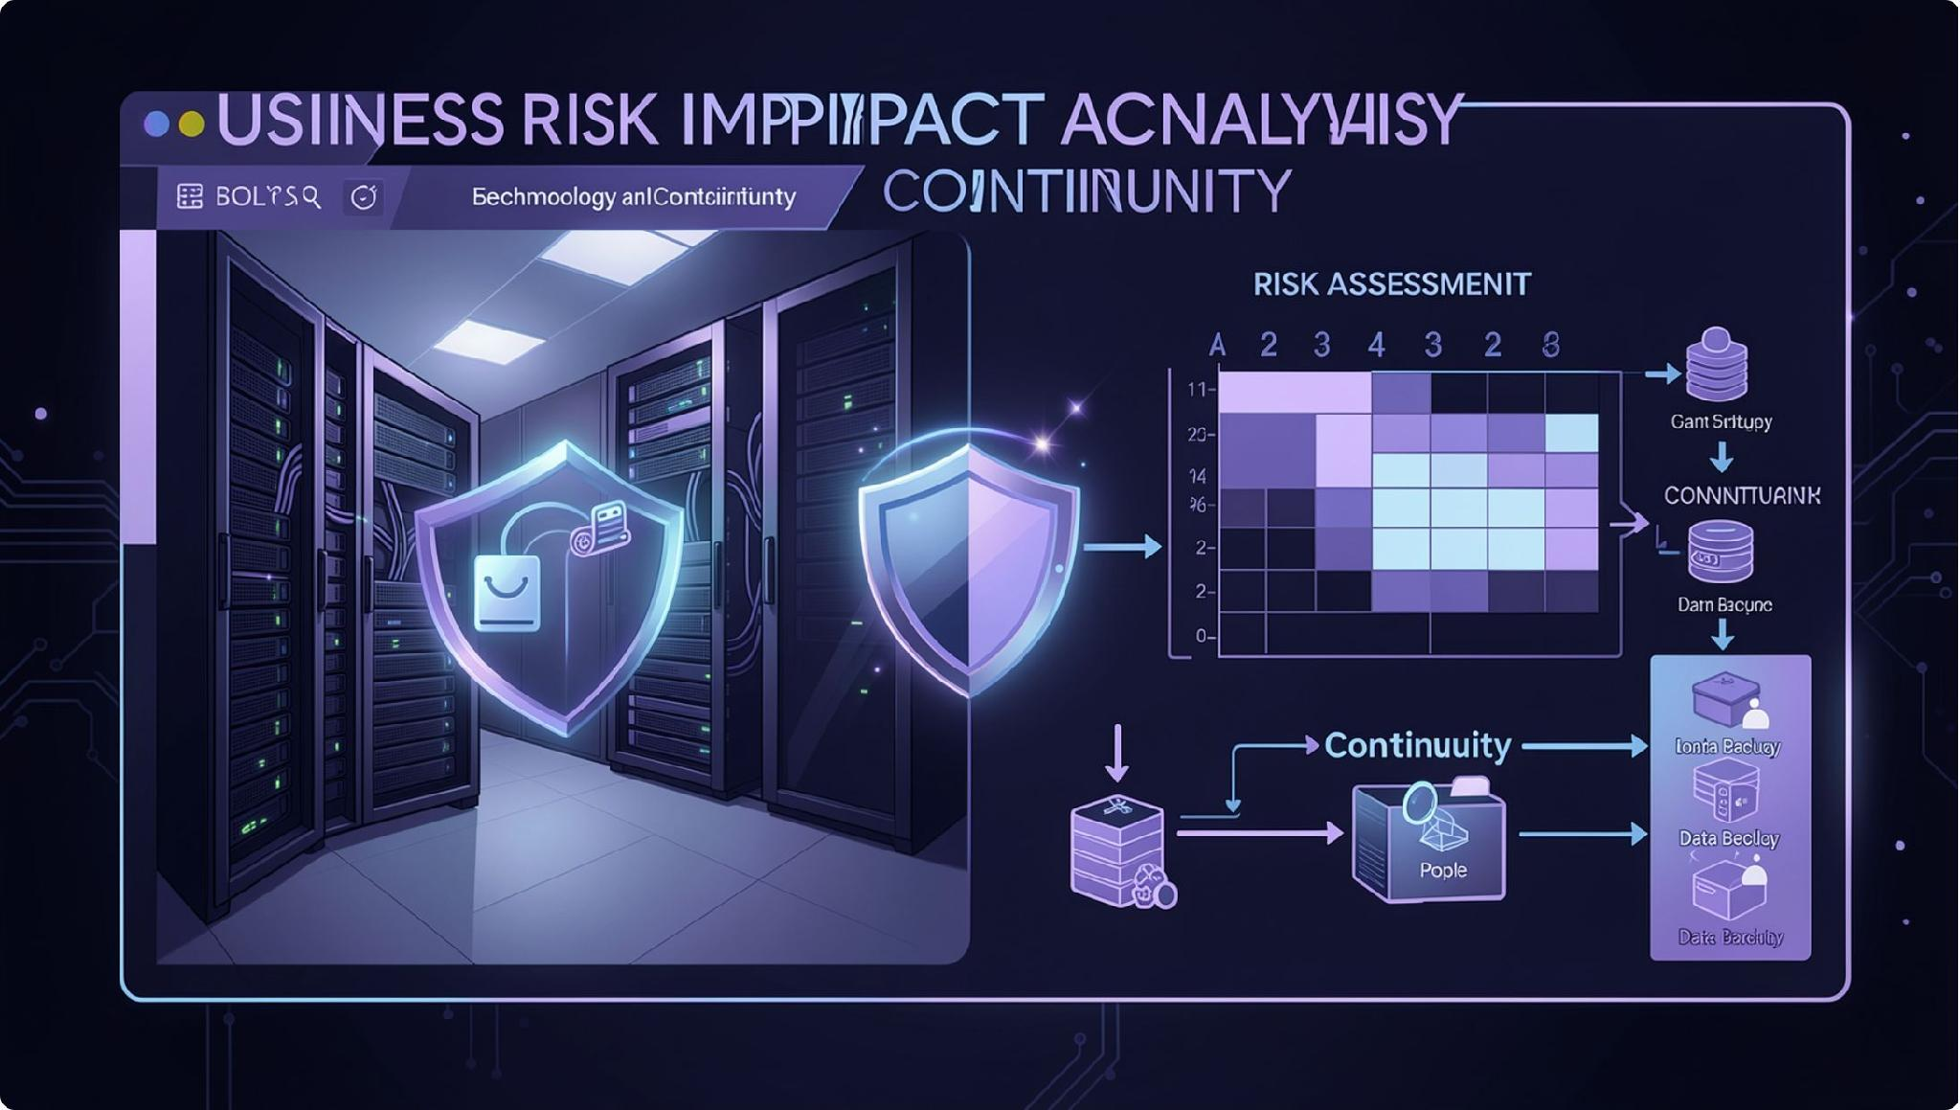

Impacto de la Ausencia de Planificación
Capacidad Limitada
Limita la capacidad de anticipar necesidades de infraestructura y crecimiento
Recursos Ineficientes
Impide optimizar los recursos económicos destinados a tecnología
Inversiones sin Prioridad
Dificulta priorizar inversiones alineadas con los objetivos del negocio
Continuidad Comprometida
Compromete la continuidad y seguridad de los servicios

Slide 40
Recomendaciones Prioritarias
01
02
03
Plan Estratégico de TI (PETI)
Presupuesto Informático Anual
Plan de Adquisiciones
Elaborar un Plan Estratégico de TI (PETI) alineado con la misión y visión de la empresa
Crear un presupuesto informático anual separado que incluya licencias, servicios cloud, telecomunicaciones y equipos
Diseñar un plan de adquisiciones y renovación tecnológica basado en el ciclo de vida de los equipos
04
05
Indicadores de Desempeño (KPIs)
Gestión de Proyectos Tecnológicos
Establecer indicadores de desempeño (KPIs) para medir el cumplimiento del plan
Formalizar la gestión de proyectos tecnológicos mediante una metodología estructurada

